Slide 1
Tiết 97
Hành động nói

Slide 2
NHIỆM VỤ HỌC TẬP SỐ 1 ( 4 NHÓM)
1/ Ví dụ (Sgk/62): Đọc đoạn trích sau và trả lời câu hỏi:
Mẹ con Lí Thông đang ngủ, bỗng nghe có tiếng gọi cửa. Ngỡ là hồn oan của Thạch Sanh hiện về, mẹ con hắn hoảng sợ, van lạy rối rít. Khi Thạch Sanh vào nhà kể cho nghe chuyện giết chằn tinh, chúng mới hoàn hồn. Nhưng Lí Thông bỗng nảy ra kế khác. Hắn nói :
- Con trăn ấy là của vua nuôi đã lâu. Nay em giết nó, tất không khỏi bị tội chết. Thôi, bây giờ nhân trời chưa sáng em hãy trốn ngay đi. Có chuyện gì để anh ở nhà lo liệu.
Thạch Sanh lại thật thà tin ngay. Chàng vội vã từ giã mẹ con Lí Thông, trở về túp lều cũ dưới gốc đa, kiếm củi nuôi thân.
(Thạch Sanh)
1. Lí Thông nói với Thạch Sanh nhằm mục đích chính là gì? Câu thể hiện rõ nhất mục đích ấy ?
2. Lí Thông có đạt được mục đích của mình không? Chi tiết nào nói lên điều đó?
3. Lí Thông đã thực hiện mục đích của mình bằng phương tiện gì?
4. Nếu hiểu hành động là việc làm cụ thể của con người nhằm một mục đích nhất định thì việc làm của Lý Thông có phải là 1 hành động nói không? Vì sao?

Slide 3
TIẾT 97: HÀNH ĐỘNG NÓI
Nhóm 1.
? Lí Thông nói với Thạch Sanh nhằm mục đích chính là gì?
- Con trăn ấy là của vua nuôi đã lâu. Nay em giết nó, tất không khỏi bị tội chết. Thôi, bây giờ nhân trời chưa sáng em hãy trốn ngay đi. Có chuyện gì để anh ở nhà lo liệu.
Lừa Thạch Sanh để cướp công
Mục đích
Câu thể hiện rõ nhất mục đích ấy là: Thôi, bây giờ nhân trời chưa sáng em hãy trốn ngay đi.

Slide 4
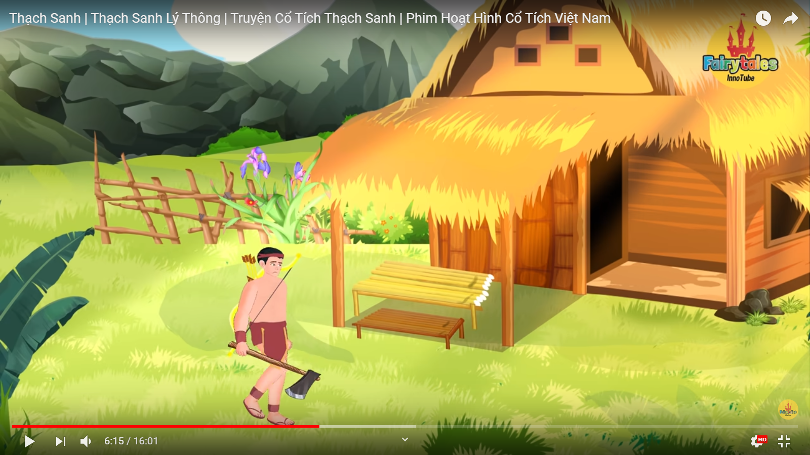
TIẾT 97: HÀNH ĐỘNG NÓI
? Lí Thông có đạt được mục đích của mình không?Câu nào thể hiện điều đó?
Lí Thông đã đạt được mục đích của mình.
Thạch Sanh vội vã từ giã mẹ con Lí Thông, trở về túp lều cũ dưới gốc đa, kiếm củi nuôi thân …

Slide 5
Tiết 97: HÀNH ĐỘNG NÓI
? Lí Thông đã thực hiện mục đích của mình bằng phương tiện gì?
Bằng phương tiện lời nói
- Con trăn ấy là của vua nuôi đã lâu. Nay em giết nó, tất không khỏi bị tội chết. Thôi, bây giờ nhân trời chưa sáng em hãy trốn ngay đi. Có chuyện gì để anh ở nhà lo liệu.
Mục đích
Lừa Thạch Sanh để cướp công
Lời nói
Có
Mục đích
Hành động nói

Slide 6
CẢM ƠN THẦY CÔ VÀ CÁC BẠN ĐÃ CHÚ Ý LẮNG NGHE !

Slide 7
TIẾT 97: HÀNH ĐỘNG NÓI
I. Hành động nói là gì?
? Qua phân tích ví dụ, hãy cho biết thế nào là hành động nói?
1. Ví dụ (Sgk/62)
2. Kết luận: Ghi nhớ 1 (Sgk/62)
Hành động nói là hành động được thực hiện bằng lời nói nhằm mục đích nhất định.

Slide 8
Xét tình huống sau: A hỏi đường B
A: Anh ơi, đường đi ra bến tàu đi lối nào hả anh?
B có thể ứng xử như sau:
B không nói gì cả.
Xin lỗi, tôi cũng không biết anh ạ.
Anh đến chỗ ngã 3 kia rẽ phải khoảng 500m
là tới bến tàu đấy ạ.
->Không cộng tác
-> Có cộng tác, không đạt hiệu quả.
-> Có cộng tác, đạt hiệu quả.
* Lưu ý: Khi thực hiện hành động nói có thể đạt được hoặc không đạt được mục đích bởi còn phụ thuộc vào một số yếu tố như:
- Lệ thuộc vào người nghe có chịu cộng tác với người nói hay không. - Vốn hiểu biết và khả năng giải mã lời của người nói của người nghe.

Slide 9
Thôi, bây giờ nhân trời chưa sáng em hãy trốn ngay đi.
-> Đây là kiểu câu cầu khiến -> Mục đích khuyên nhủ.

Slide 10
TIẾT 97: HÀNH ĐỘNG NÓI
II/ Một số kiểu hành động nói thường gặp:
1/ Ví dụ: (Sgk/ 62,63)

Slide 11
NHIỆM VỤ HỌC TẬP SỐ 2 ( NHÓM ĐÔI )- Thời gian 2 phút
Chỉ ra hành động nói và mục đích nói của các nhân vật trong ví dụ 1,2( tr 62,63)
Hành động nói | Mục đích
*Lời nói của Lý Thông
Con trăn ấy là của vua nuôi đã lâu.
Nay em giết nó, tất không khỏi bị tội chết.
Thôi, bây giờ nhân trời chưa sáng em hãy trốn ngay đi.
Có chuyện gì để anh ở nhà lo liệu.
* Lời nói của cái Tý
Vậy thì bữa sau con ăn ở đâu ?
U nhất định bán con đấy ư ? U không cho con ở nhà nữa ư ?
Khốn nạn thân con thế này! Trời ơi !...
* Lời nói của chị Dậu
Con sẽ ăn ở nhà cụ Nghị thôn Đoài.

Slide 12
NHIỆM VỤ HỌC TẬP 2
Xác định hành động nói và mục đích nói của các nhân vật trong ví dụ 1,2( tr 62,63)
Hành động nói | Mục đích nói
*Lời nói của Lý Thông
Con trăn ấy là của vua nuôi đã lâu. | Trình bày (Kể)
Nay em giết nó, tất không khỏi bị tội chết. | Điều khiển (Đe dọa)
Thôi, bây giờ nhân trời chưa sáng em hãy trốn ngay đi. | Điều khiển (Khuyên nhủ)
Có chuyện gì để anh ở nhà lo liệu. | Hứa hẹn
* Lời nói của cái Tý
Vậy thì bữa sau con ăn ở đâu ? | Hỏi
U nhất định bán con đấy ư ? U không cho con ở nhà nữa ư ? | Hỏi
Khốn nạn thân con thế này! Trời ơi !... | Bộc lộ cảm xúc
* Lời nói của chị Dậu
Con sẽ ăn ở nhà cụ Nghị thôn Đoài. | Trình bày (Báo tin)

Slide 13
2. Kết luận: Ghi nhớ 2/Sgk/63
TIẾT 97: HÀNH ĐỘNG NÓI
- Người ta dựa theo mục đích của hành động nói mà đặt tên cho nó.
- Những kiểu hành động nói thường gặp là:
+ hỏi
+ trình bày (báo tin, kể, tả, nêu ý kiến, dự đoán…)
+ điều khiển (cầu khiến, đe dọa, thách thức…)
+ hứa hẹn
+ bộc lộ cảm xúc.

Slide 14
TIẾT 97: HÀNH ĐỘNG NÓI
SƠ ĐỒ TƯ DUY CỦNG CỐ BÀI HỌC
HÀNH ĐỘNG NÓI
KHÁI NIỆM
MỘT SỐ KIỂU HÀNH ĐỘNG NÓI
HÀNH ĐỘNG NÓI LÀ HÀNH ĐỘNG ĐƯỢC THỰC HIỆN BẰNG LỜI NÓI NHẰM MỤC ĐÍCH NHẤT ĐỊNH
HÀNH
ĐỘNG
HỎI
HÀNH
ĐỘNG
TRÌNH
BÀY
HÀNH
ĐỘNG
ĐIỀU
KHIỂN
HÀNH
ĐỘNG
HỨA
HEN
HÀNH
ĐỘNG
BỘC LỘ
CẢM
XÚC

Slide 15
TIẾT 97: HÀNH ĐỘNG NÓI
* Lưu ý: Trong hội thoại, có thể giao tiếp bằng cử chỉ, điệu bộ nhưng dạng điển hình vẫn là dùng hành động nói (hành động thực hiện bằng lời nói) để đạt mục đích giao tiếp.

Slide 16
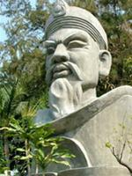
TIẾT 97: HÀNH ĐỘNG NÓI
III/Luyện tập :
BT1 ( Sgk/63): Trần Quốc Tuấn viết “Hịch tướng sĩ “ nhằm mục đích gì? Hãy xác định mục đích của hành động nói thể hiện ở một câu trong bài hịch và vai trò của câu ấy đối với việc thực hiện mục đích chung.
Gợi ý:
- Trần Quốc Tuấn viết “Hịch tướng sĩ” nhằm khích lệ tướng sĩ học tập “Binh thư yếu lược” do ông soạn ra và khích lệ lòng yêu nước của họ.
- Câu: “Nếu các ngươi biết chuyên tập sách này, theo lời dạy bảo của ta, thì mới phải đạo thần chủ; nhược bằng khinh bỏ sách này, trái lời dạy bảo của ta, tức là kẻ nghịch thù”.
=> Mục đích của câu văn này là khích lệ tướng sĩ hãy tích cực học theo sách “Binh thư yếu lược” để sẵn sàng đánh giặc cứu nước → Có vai trò quan trọng trong thực hiện mục đích chung của bài hịch.

Slide 17
TIẾT 97: HÀNH ĐỘNG NÓI
III/Luyện tập :
BT 2: (SGK/63) Hãy chỉ ra các hành động nói và mục đích của mỗi hành động nói trong mỗi đoạn trích.
a. Tiếng chó sủa vang các xóm.
Bà lão láng giềng lại lật đật chạy sang.
- Bác trai đã khá rồi chứ ?
- Cảm ơn cụ nhà cháu đã tỉnh táo như thường. Nhưng xem ý vẫn còn lề bề lệt bệt chừng như vẫn mỏi mệt lắm.
- Này, bảo bác ấy có trốn đi dâu thì trốn. Chứ cứ nằm đấy, chốc nữa họ vào thúc sưu, không có, họ lại đánh trói thì khổ. Người ốm rề rề như thế, nếu lại phải một trận đòn, nuôi mấy tháng cho hoàn hồn.
- Vâng cháu cũng đã nghĩ như cụ. Nhưng để cháo nguội, cháu cho nhà cháu ăn lấy vài húp cái đã. Nhịn suông từ sáng hôm qua tới giờ còn gì.
- Thế thì phải giục anh ấy ăn mau lên đi, kẻo nữa người ta sắp sửa kéo vào rồi đấy !
Rồi bà lão lật đật trở về với vẻ mặt băn khoăn .
( Ngô Tất Tố, Tắt đèn )

Slide 18
TIẾT 97: HÀNH ĐỘNG NÓI
III/Luyện tập :
Bài 2:
b. Lê Thận nâng gươm lên ngang đầu nói với Lê Lợi:
Đây là trời có ý phó thác cho minh công làm việc lớn. Chúng tôi nguyện đem xương thịt của mình theo minh công, cùng với thanh gươm thần này để báo đền Tổ quốc ! (Sự tích Hồ Gươm )
c. Hôm sau Lão Hạc sang nhà tôi. Vừa thấy tôi, lão báo ngay:
- Cậu Vàng đi đời rồi ông giáo ạ !
- Cụ bán rồi ?
- Bán rồi ! Họ vừa bắt xong. […]
- Thế nó cho bắt à ?
Mặt lão đột nhiên co rúm lại. Những vết nhăn xô lại với nhau, ép cho nước mắt chảy ra. Cái đầu lão ngoẹo về một bên và cái miệng móm mém của lão mếu như con nít. Lão hu hu khóc…
- Khốn nạn…Ông giáo ơi ! …Nó có biết gì đâu ! Nó thấy tôi gọi thì chạy ngay về, vẫy đuôi mừng. Tôi cho nó ăn cơm. Nó đang ăn thì thằng Mục nấp trong nhà, ngay đằng sau nó, tóm lấy hai cẳng sau nó dốc ngược nó lên. (Nam Cao, Lão Hạc )
.

Slide 19
TRÒ CHƠI
“AI NHANH NHẤT”
Luật chơi:
Lớp chia làm 2 đội :mỗi đội chọn 5 người, người thứ nhất chọn hành động nói, người thứ 2 ghi mục đích nói cứ lần lượt như vậy đến hết. Đội nào làm đúng nhiều hơn và trình bày đẹp là đội chiến thắng.)
Thời gian giành cho mỗi đội tối đa là 5 phút.

Slide 20
TIẾT 97: HÀNH ĐỘNG NÓI
III/Luyện tập: Bài 2 (sgk/63)
Hành động nói | Mục đích
a. Bác trai đã khá rồi chứ ?
- Cảm ơn cụ, nhà cháu đã tỉnh táo như thường.
- Này bảo bác ấy có trốn đi đâu thì trốn.
- Chứ cứ nằm đấy… thì khổ.
- Vâng, cháu cũng đã nghĩ như cụ
- Nhưng để cháo nguội… vài húp cái đã
- Nhịn suông … còn gì
- Thế thì phải giục … rồi đấy!

Slide 21
TIẾT 97: HÀNH ĐỘNG NÓI
III/Luyện tập: Bài 2 (sgk/63)
Hành động nói | Mục đích
a. Bác trai đã khá rồi chứ ? | Hỏi
- Cảm ơn cụ, nhà cháu đã tỉnh táo như thường. | Trình bày
- Này bảo bác ấy có trốn đi đâu thì trốn. | Điều khiển (khuyên nhủ)
- Chứ cứ nằm đấy… thì khổ. | Bộc lộ cảm xúc (ái ngại)
- Vâng, cháu cũng đã nghĩ như cụ | Trình bày (tiếp nhận, đồng tình)
- Nhưng để cháo nguội… vài húp cái đã | Trình bày
- Nhịn suông … còn gì | Bộc lộ cảm xúc (xót xa)
- Thế thì phải giục … rồi đấy! | Điều khiển

Slide 22
TIẾT 97: HÀNH ĐỘNG NÓI
III/Luyện tập : Bài 2:
Lời nói | Hành động nói
b.
Đây là Trời có ý … làm việc lớn.
Chúng tôi nguyện đem xương thịt… Tổ quốc!
c.
Cậu Vàng đi đời rồi ông giáo ạ !
Cụ bán rồi ?
Bán rồi! Họ vừa bắt xong.
Thế nó cho bắt à?.
Khốn nạn… Ông giáo ơi!
Nó có biết gì đâu ! Nó thấy… dốc ngược nó lên.

Slide 23
TIẾT 97: HÀNH ĐỘNG NÓI
III/Luyện tập : Bài 2:
Lời nói | Hành động nói
b.
Đây là Trời có ý … làm việc lớn.
Trình bày
Chúng tôi … Tổ quốc!
Hứa hẹn
c.
Cậu Vàng đi đời rồi ông giáo ạ !
Trình bày (thông báo)
Cụ bán rồi ?
Hỏi
Bán rồi! Họ vừa bắt xong.
Trình bày (thông báo)
Thế nó cho bắt à?.
Hỏi
Khốn nạn… Ông giáo ơi!
Bộc lộ cảm xúc
Nó có biết gì đâu ! Nó thấy… dốc ngược nó lên.
Trình bày

Slide 24
TIẾT 97: HÀNH ĐỘNG NÓI
III/Luyện tập :
Bài tập 3 (Sgk/ 65)
Nhóm 4 học sinh- Thời gian 3 phút
Đoạn trích dưới đây có ba từ “ hứa”. Hãy xác định kiểu hành động nói được thực hiện trong mỗi câu ấy.
- Em để nó ở lại - Giọng em ráo hoảnh - Anh phải hứa với em không bao giờ để chúng ngồi cách xa nhau. Anh nhớ chưa? Anh hứa đi.
Anh xin hứa .
Tôi mếu máo trả lời và đứng như chôn chân xuống đất, nhìn theo cái bóng bé nhỏ liêu xiêu của em tôi trèo lên xe.
(Khánh Hoài, Cuộc chia tay của những con búp bê)

Slide 25
TIẾT 97: HÀNH ĐỘNG NÓI
III/Luyện tập : Bài 3- Nhóm 4 học sinh
Gợi ý
Câu có từ “hứa” | Kiểu hành động nói
- Anh phải hứa với em không bao giờ để chúng ngồi cách xa nhau.
điều khiển
- Anh hứa đi !
điều khiển
- Anh xin hứa !
hứa hẹn
→ Như vậy, không phải câu nào có từ “hứa” cũng là thực hiện hành động hứa hẹn. Hành động hứa hẹn chỉ được thực hiện ở lời nói của người thuộc ngôi thứ nhất.

Slide 26
Bài 4. Viết một đoạn hội thoại khoảng 5 câu(Nội dung trao đổi về học tập), sau đó liệt kê các kiểu hành động nói có trong đoạn hội thoại.

Slide 27
TIẾT 97: HÀNH ĐỘNG NÓI
SƠ ĐỒ TƯ DUY CỦNG CỐ BÀI HỌC
HÀNH ĐỘNG NÓI
KHÁI NIỆM
MỘT SỐ KIỂU HÀNH ĐỘNG NÓI
HÀNH ĐỘNG NÓI LÀ HÀNH ĐỘNG ĐƯỢC THỰC HIỆN BẰNG LỜI NÓI NHẰM MỤC ĐÍCH NHẤT ĐỊNH
HÀNH
ĐỘNG
HỎI
HÀNH
ĐỘNG
TRÌNH
BÀY
HÀNH
ĐỘNG
ĐIỀU
KHIỂN
HÀNH
ĐỘNG
HỨA
HEN
HÀNH
ĐỘNG
BỘC LỘ
CẢM
XÚC

Slide 28
IV. Hướng dẫn tự học ở nhà
Đọc lại bài, xem lại vở ghi
Nắm vững ghi nhớ 1( sgk/ 62); Ghi nhớ 2 (sgk/ 63)
Viết một đoạn hội thoại, sau đó liệt kê các kiểu hành động nói có trong đoạn hội thoại.
* Gợi ý: Con viết một đoạn hội thoại giữa hai hoặc nhiều người (chủ đề tự chọn). Sau đó kẻ bảng liệt kê các kiểu hành động nói được học có trong đoạn hội thoại mà con xây dựng.
4. Chuẩn bị bài : Nước Đại Việt ta .

Slide 29
CẢM ƠN CÁC CÔ GIÁO VÀ CÁC CON HỌC SINH!

Slide 30
TIẾT 97: HÀNH ĐỘNG NÓI
HÀNH ĐỘNG NÓI
KHÁI NIỆM
HÀNH ĐỘNG NÓI LÀ HÀNH ĐỘNG ĐƯỢC THỰC HIỆN BẰNG LỜI NÓI NHẰM MỤC ĐÍCH NHẤT ĐỊNH

Slide 31
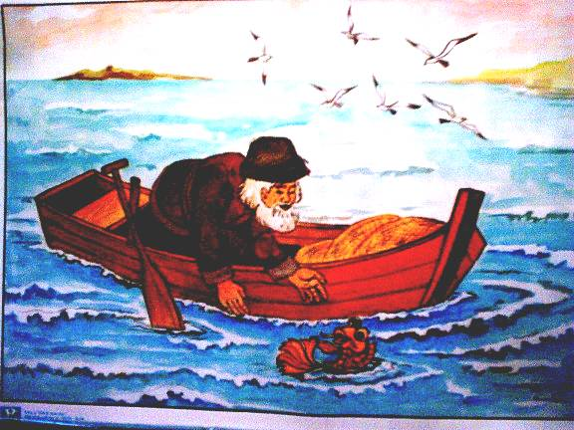
HÀNH ĐỘNG NÓI
Bài tập nhanh
ÔNG LÃO ĐÁNH CÁ VÀ CON CÁ VÀNG
? Xác định kiểu hành động nói của mỗi câu trong đoạn trích sau:
“ - (1)Ông lão ơi!
(2)Ông sinh phúc thả tôi trở về biển khơi.
(3. Tôi sẽ xin đền ơn ông, ông muốn gì cũng được.”
LỜI CÁ VÀNG
Câu
Hành động nói
Ông lão ơi !
Bộc lộ cảm xúc
Ông… biển khơi.
điều khiển
Tôi sẽ… cũng được.
hứa hẹn

